Slide 1
ЛЮБИМАЯ РАБОТА
Презентацию подготовила
воспитатель ГБОУ СОШ №2005
дошкольное отделение «Капитошка»
Г.Москва, ул Соловьиная Роща, 14
Вялкова Марина Анатольевна

Slide 2
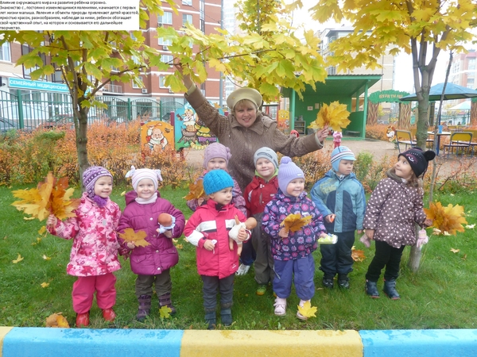
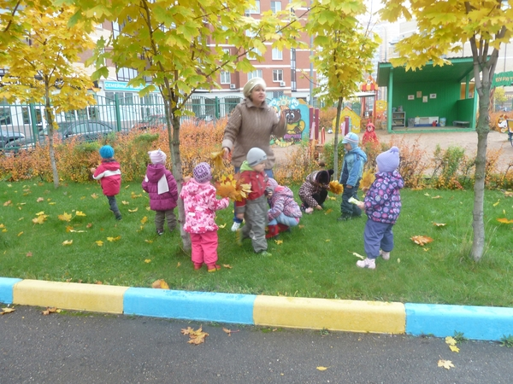
Занятие на тему
«Все любят лес в любое время года»

Slide 3
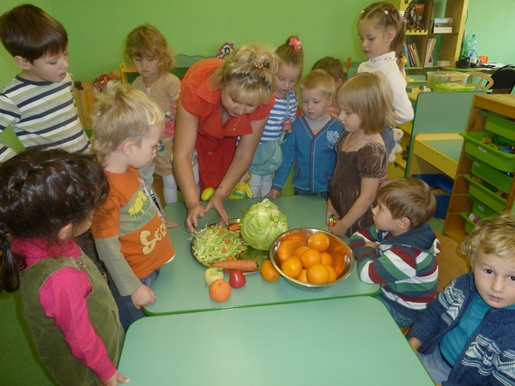
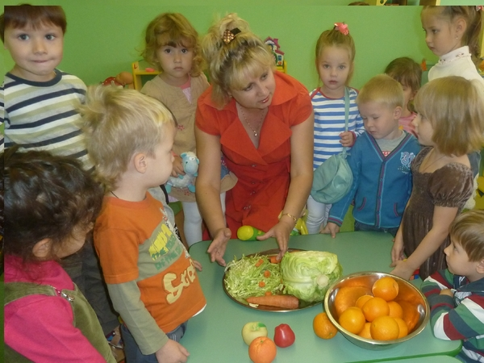
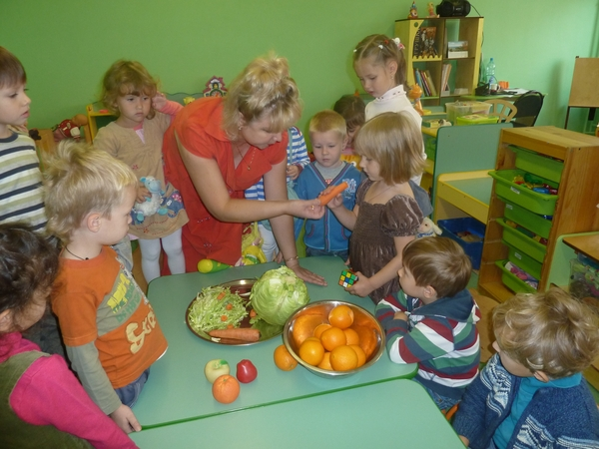
Мероприятие «Осенний марафон»

Slide 4
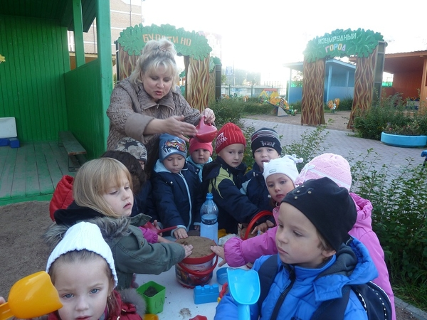
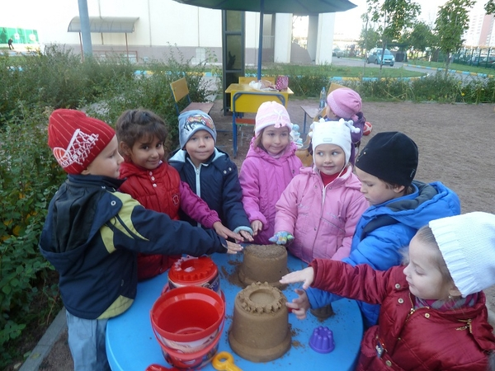
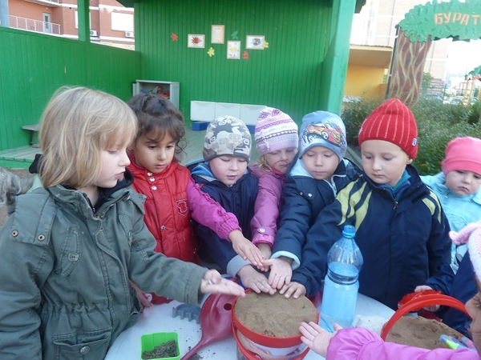
Занятие на тему «Путешествие в волшебную страну песка»

Slide 5
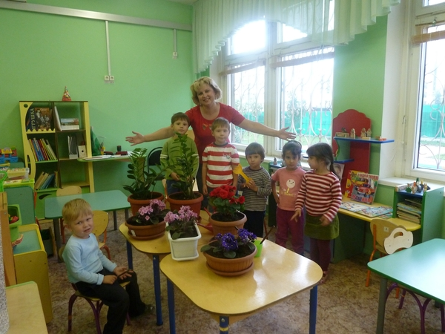
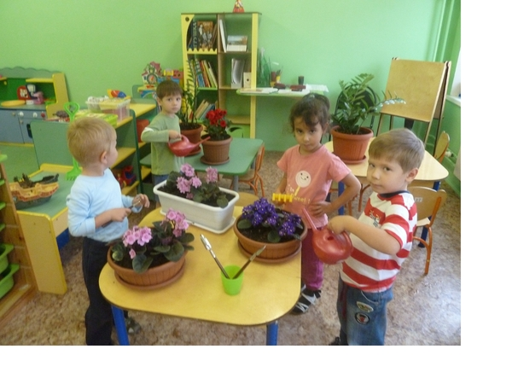
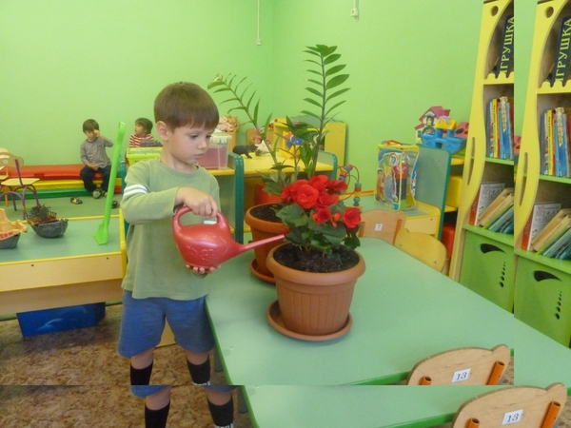
Занятие на тему «Цветоводство»

